Slide 1
Nové možnosti rozvoje vzdělávání na Technické univerzitě v Liberci
Specifický cíl A2: Rozvoj v oblasti distanční výuky, online výuky a blended learning
NPO_TUL_MSMT-16598/2022
Testování studentů on-line
KPS/TZB1: Technické zařízení budov 1
Ing. Zuzana Vyoralová, Ph.D.

Slide 2
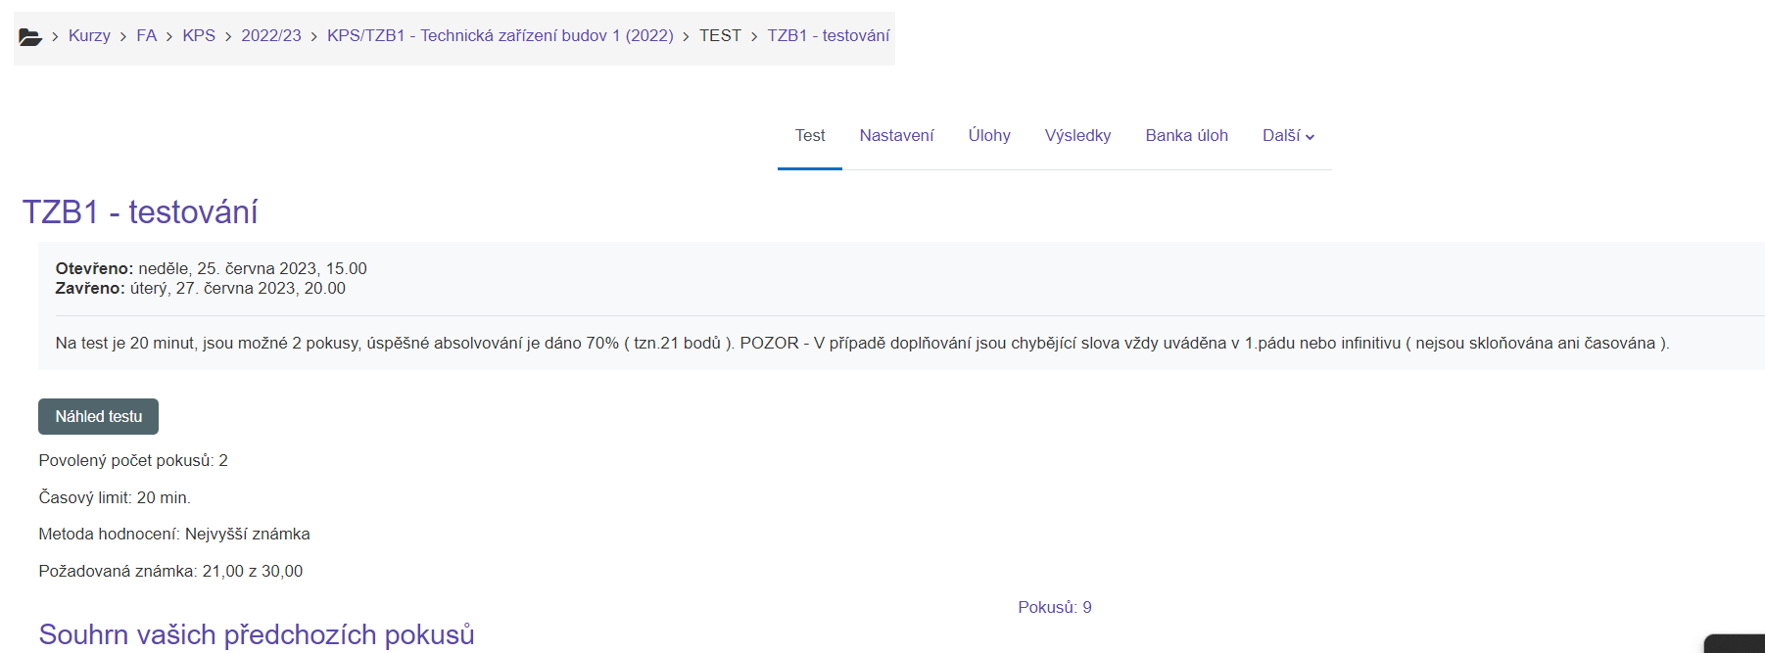
Cvičný test – plná implementace do výuky je možná v zimním semestru 2023-24

Slide 3
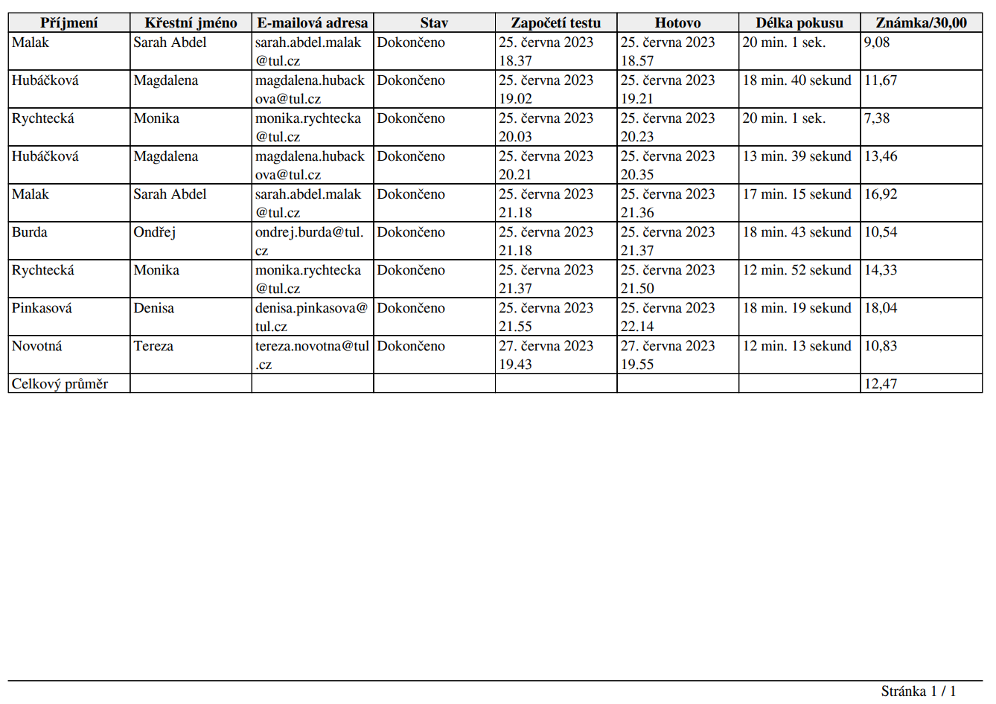

Slide 4
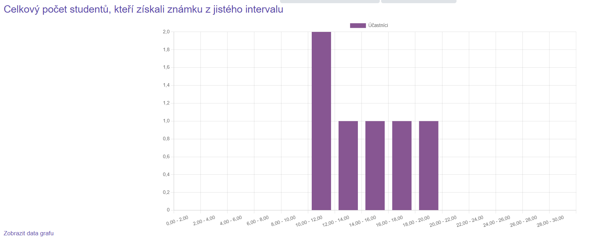

Slide 5
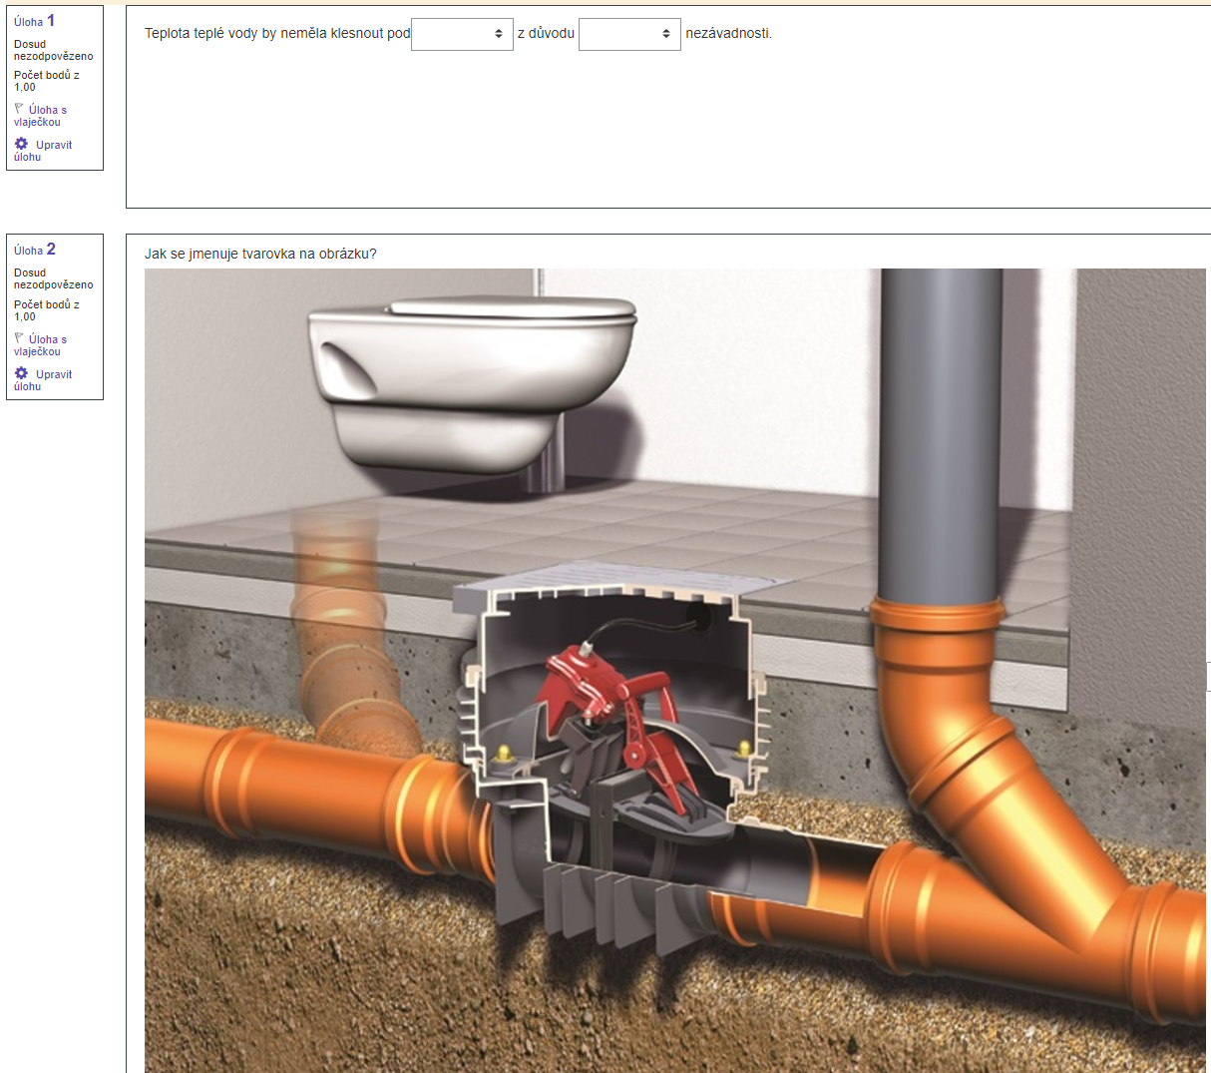
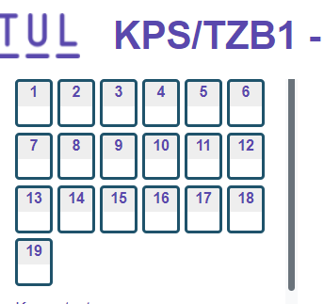

Slide 6
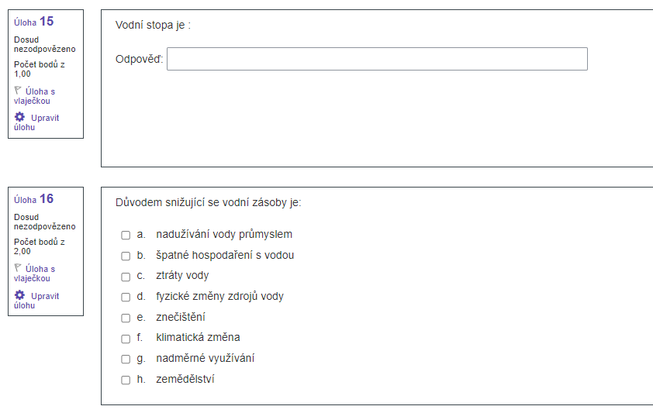
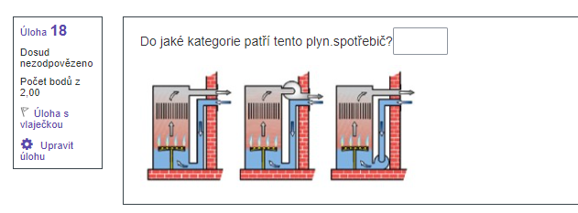

Slide 7
